Slide 1
НОВЫЙ ПОРЯДОК ПРОВЕДЕНИЯ АТТЕСТАЦИИ ПЕДАГОГИЧЕСКИХ РАБОТНИКОВ
Верхотурцева Ирина Владимировна
специалист по учебно-методической работе
АУ ДПО ХМАО-Югры «Институт развития образования»

Slide 2
Федеральный закон от 29 декабря 2012 г. №273-ФЗ «Об образовании в Российской Федерации» Статья 49. Аттестация педагогических работников
Часть 4 изменена с 6 августа 2019 г. – Федеральный закон от 26 июля 2019 г. №232-ФЗ | Часть 4 изменена с 24 июля 2023 г. – Федеральный закон от 24 июля 2023 г. №385-ФЗ
4. Порядок проведения аттестации педагогических работников устанавливается федеральным органом исполнительной власти, осуществляющим функции по выработке и реализации государственной политики и нормативно-правовому регулированию в сфере общего образования, по согласованию с федеральным органом исполнительной власти, осуществляющим функции по выработке государственной политики и нормативно-правовому регулированию в сфере труда. | 4. Порядок проведения аттестации педагогических работников устанавливается федеральным органом исполнительной власти, осуществляющим функции по выработке и реализации государственной политики и нормативно-правовому регулированию в сфере общего образования, по согласованию с федеральным органом исполнительной власти, осуществляющим функции по выработке и реализации государственной политики и нормативно-правовому регулированию в сфере труда.

Slide 3
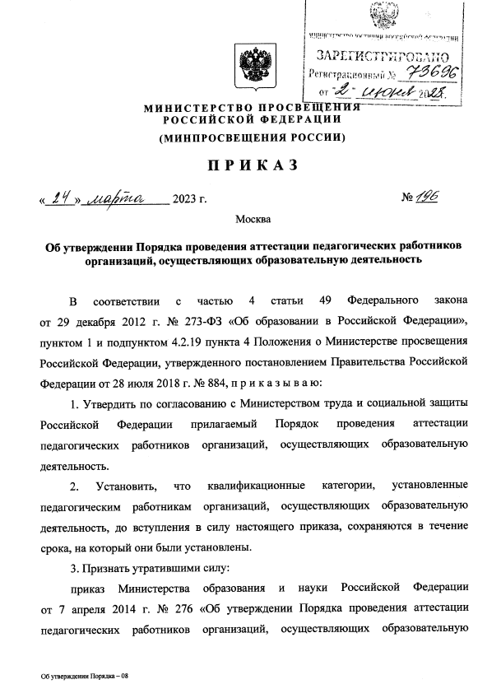
НОВЫЙ ПОРЯДОК ПРОВЕДЕНИЯ АТТЕСТАЦИИ ПЕДАГОГИЧЕСКИХ РАБОТНИКОВ С 1 СЕНТЯБРЯ 2023 ГОДА
С 1 сентября 2023 года вступил в силу новый Порядок проведения аттестации педагогических работников организаций, осуществляющих образовательную деятельность, утвержденный приказом Минпросвещения России от 24.03.2023 № 196 «Об утверждении Порядка проведения аттестации педагогических работников организаций, осуществляющих образовательную деятельность». Данный приказ действует до 31 августа 2029 года.

Slide 4
Приказ «Об утверждении Порядка проведения аттестации педагогических работников организаций, осуществляющих образовательную деятельность»
Приказ-276 (до 01.09.2023) | Приказ-196 (после 01.09.2023)
2. Установить, что квалификационные категории, установленные педагогическим работникам государственных и муниципальных образовательных учреждений до утверждения Порядка, указанного в пункте 1 настоящего приказа, сохраняются в течение срока, на который они были установлены. | 2. Установить, что квалификационные категории, установленные педагогическим работникам организаций, осуществляющих образовательную деятельность, до вступления в силу настоящего приказа, сохраняются в течение срока, на который они были установлены.

Slide 5
АТТЕСТАЦИЯ ПЕДАГОГИЧЕСКИХ РАБОТНИКОВ В ЦЕЛЯХ ПОДТВЕРЖДЕНИЯ СООТВЕТСТВИЯ ЗАНИМАЕМОЙ ДОЛЖНОСТИ

Slide 6
Аттестация педагогических работников в целях подтверждения соответствия занимаемой должности
Приказ-276 (до 01.09.2023) | Приказ-196 (после 01.09.2023)
5. Аттестация педагогических работников в целях подтверждения соответствия педагогических работников занимаемым ими должностями проводится один раз в пять лет на основе оценки их профессиональной деятельности аттестационными комиссиями, самостоятельно формируемыми организациями.* * Часть 2 статьи 49 Федерального закона от 29 декабря 2012 г. №273-ФЗ «Об образовании в Российской Федерации» | 5. Аттестация педагогических работников в целях подтверждения соответствия педагогических работников занимаемым ими должностями проводится один раз в пять лет на основе оценки их профессиональной деятельности аттестационными комиссиями, самостоятельно формируемыми организациями.* * Часть 2 статьи 49 Федерального закона от 29 декабря 2012 г. №273-ФЗ «Об образовании в Российской Федерации»

Slide 7
Порядок создания и состав аттестационной комиссии образовательной организации
Приказ-276 (до 01.09.2023) | Приказ-196 (после 01.09.2023)
6. Аттестационная комиссия организации создается распорядительным актом работодателя в составе председателя комиссии, заместителя председателя, секретаря и членов комиссии. | 6. Аттестационная комиссия организации создается распорядительным актом работодателя из числа работников организации и состоит не менее чем из 5 человек, в том числе председателя, заместителя председателя, секретаря и членов аттестационной комиссии организации.
7. В состав аттестационной комиссии организации в обязательном включается представитель выборного органа соответствующей первичной профсоюзной организации (при наличии такого органа). | 7. В состав аттестационной комиссии организации в обязательном включается представитель выборного органа соответствующей первичной профсоюзной организации, а при отсутствии такового – иного представительного органа (представителя) работников организации. Руководитель организации в состав аттестационной комиссии организации не входит.

Slide 8
Распорядительный акт работодателя о проведении аттестации
Приказ-276 (до 01.09.2023) | Приказ-196 (после 01.09.2023)
8. Аттестация педагогических работников проводится в соответствии с распорядительным актом работодателя. | 8. Аттестация педагогических работников проводится в соответствии с распорядительным актом работодателя, содержащим список педагогических работников, подлежащих аттестации, и график проведения аттестации.
9. Работодатель знакомит педагогических работников с распорядительным актом, содержащим список работников организации, подлежащих аттестации, график проведения аттестации, под роспись не менее чем за 30 календарных дней до дня проведения их аттестации по графику. | 9. Работодатель знакомит под подпись педагогических работников с распорядительным актом не менее чем за 30 календарных дней до дня проведения их аттестации по графику.

Slide 9
Представление работодателя в аттестационную комиссию на аттестуемого педагога
Приказ-276 (до 01.09.2023) | Приказ-196 (после 01.09.2023)
10. Для проведения аттестации на каждого педагогического работника работодатель вносит в аттестационную комиссию организации представление. | 10. Проведение аттестации каждого педагогического работника осуществляется на основе представления работодателя, которое он вносит непосредственно в аттестационную комиссию организации (далее – представление работодателя).

Slide 10
Представление работодателя в аттестационную комиссию на аттестуемого педагога
Приказ-276 (до 01.09.2023) | Приказ-196 (после 01.09.2023)
11. В представлении содержатся следующие сведения о педагогическом работнике: а) фамилия, имя, отчество (при наличии); б) наименование должности на дату проведения аттестации; в) дата заключения по этой должности трудового договора; г) уровень образования и (или) квалификации по специальности или направлению подготовки; д) информация о получении дополнительного профессионального образования по профилю педагогической деятельности; е) результаты предыдущих аттестаций (в случае их проведения); ж) мотивированная всесторонняя и объективная оценка профессиональных, деловых качеств, результатов профессиональной деятельности педагогического работника по выполнению трудовых обязанностей, возложенных на него трудовым договором. | 11. В представлении содержатся следующие сведения о педагогическом работнике: а) фамилия, имя, отчество (при наличии); б) наименование должности на дату проведения аттестации; в) дата заключения по этой должности трудового договора; г) уровень образования и (или) квалификации по специальности или направлению подготовки; д) информация о получении дополнительного профессионального образования по профилю педагогической деятельности; е) результаты предыдущих аттестаций (в случае их проведения); ж) мотивированная всесторонняя и объективная оценка результатов профессиональной деятельности педагогического работника по выполнению трудовых обязанностей, возложенных на него трудовым договором.

Slide 11
Представление работодателя в аттестационную комиссию на аттестуемого педагога
Приказ-276 (до 01.09.2023) | Приказ-196 (после 01.09.2023)
12. Работодатель знакомит педагогического работника с представлением под подпись не позднее чем за 30 календарных дней до дня проведения аттестации. После ознакомления с представлением педагогический работник по желанию может предоставить в аттестационную комиссию организации дополнительные сведения, характеризующие его профессиональную деятельность за период с даты предыдущей аттестации (при первичной аттестации – с даты поступления на работу), а также сведения о прохождении им независимой оценки квалификации) далее вместе – дополнительные сведения). | 12. Работодатель знакомит педагогического работника с представлением под подпись не позднее чем за 30 календарных дней до дня проведения аттестации. После ознакомления с представлением работодателя педагогический работник по желанию может предоставить в аттестационную комиссию организации дополнительные сведения, характеризующие его профессиональную деятельность за период с даты предыдущей аттестации (при первичной аттестации – с даты поступления на работу).

Slide 12
Представление работодателя в аттестационную комиссию на аттестуемого педагога
Приказ-276 (до 01.09.2023) | Приказ-196 (после 01.09.2023)
При отказе педагогического работника от ознакомления с представлением составляется акт, который подписывается работодателем и лицами (не менее двух), в присутствии которых составлен акт. | При отказе педагогического работника от ознакомления с представлением работодателя составляется акт, который подписывается работодателем и лицами (не менее двух), в присутствии которых составлен акт.

Slide 13
Порядок проведения аттестации педагогических работников в целях подтверждения соответствия занимаемой должности
Приказ-276 (до 01.09.2023) | Приказ-196 (после 01.09.2023)
14. Аттестационная комиссия организации рассматривает представление работодателя, а также дополнительные сведения (в случае их представления педагогическим работником). 19. Результаты аттестации педагогических работников заносятся в протокол, подписываемый председателем, заместителем председателя, секретарем и членами аттестационной комиссии организации, присутствовавшими на заседании, который хранится с представлениями, дополнительными сведениями, представленными самими педагогическими работниками, характеризующими их профессиональную деятельность (в случае их наличия), у работодателя. | 14. Аттестационная комиссия организации рассматривает представление работодателя, а также дополнительные сведения педагогического работника, характеризующие его профессиональную деятельность (при их наличии). 19. Результаты аттестации педагогических работников заносятся в протокол, подписываемый председателем, заместителем председателя, секретарем и членами аттестационной комиссии организации, присутствовавшими на заседании, который хранится у работодателя вместе с представлениями работодателя, внесенными в аттестационную комиссию организации, дополнительными сведениями, представленными педагогическими работниками, характеризующими их профессиональную деятельность (при их наличии).

Slide 14
Оформление результатов аттестации педагогических работников
Приказ-276 (до 01.09.2023) | Приказ-196 (после 01.09.2023)
20. На педагогического работника, прошедшего аттестацию, не позднее двух рабочих дней со дня ее проведения секретарем аттестационной комиссии организации составляется выписка из протокола, содержащая сведения о фамилии, имени, отчестве (при наличии) аттестуемого, наименовании его должности, дате заседания аттестационной комиссии организации, результатах голосования, о принятом аттестационной комиссией организации решении. Работодатель знакомит педагогического работника с выпиской из протокола под роспись в течение трех рабочих дней после ее составления. Выписка из протокола хранится в личном деле педагогического работника. | 20. На педагогического работника, прошедшего аттестацию, не позднее 2 рабочих дней со дня ее проведения секретарем аттестационной комиссии организации составляется выписка из протокола, содержащая сведения о фамилии, имени, отчестве (при наличии) аттестуемого, наименовании его должности, по которой проводилась аттестация, дате заседания аттестационной комиссии организации, результатах голосования, о принятом аттестационной комиссией организации решении. Работодатель знакомит педагогического работника с выпиской из протокола под подпись в течение 3 рабочих дней после ее составления. Выписка из протокола хранится в личном деле педагогического работника. Сведения об аттестации педагогического работника, проводимой с целью подтверждения соответствия занимаемой должности, в трудовую книжку и (или) в сведения о трудовой деятельности не вносятся.

Slide 15
Категории педагогов, которые не проходят аттестацию в целях подтверждения соответствия занимаемой должности
Приказ-276 (до 01.09.2023) | Приказ-196 (после 01.09.2023)
22. Аттестацию в целях подтверждения соответствия занимаемой должности не проходят следующие педагогические работники: а) педагогические работники, имеющие квалификационные категории; б) проработавшие в занимаемой должности менее двух лет в организации, в которой проводится аттестация; в) беременные женщины; г) женщины, находящиеся в отпуске по беременности и родам; д) лица, находящиеся в отпуске по уходу за ребенком до достижения им возраста трех лет; е) отсутствовавшие на рабочем месте более четырех месяцев подряд в связи с заболеванием. Аттестация педагогических работников, предусмотренных подпунктами "г" и "д" настоящего пункта, возможна не ранее чем через два года после их выхода из указанных отпусков. Аттестация педагогических работников, предусмотренных подпунктом "е" настоящего пункта, возможна не ранее чем через год после их выхода на работу. | 22. Аттестацию в целях подтверждения соответствия занимаемой должности не проходят следующие педагогические работники: а) педагогические работники, имеющие квалификационные категории; б) проработавшие в занимаемой должности менее двух лет в организации, в которой проводится аттестация; в) беременные женщины; г) женщины, находящиеся в отпуске по беременности и родам; д) лица, находящиеся в отпуске по уходу за ребенком до достижения им возраста трех лет; е) отсутствовавшие на рабочем месте более четырех месяцев в связи с заболеванием. Аттестация педагогических работников, предусмотренных подпунктами "г" и "д" настоящего пункта, возможна не ранее чем через два года после их выхода из указанных отпусков. Аттестация педагогических работников, предусмотренных подпунктом "е" настоящего пункта, возможна не ранее чем через год после их выхода на работу.

Slide 16
НОВЫЕ ПОДХОДЫ К ПОРЯДКУ АТТЕСТАЦИИ ПЕДАГОГИЧЕСКИХ РАБОТНИКОВ В ЦЕЛЯХ УСТАНОВЛЕНИЯ ПЕРВОЙ И ВЫСШЕЙ КВАЛИФИКАЦИОННЫХ КАТЕГОРИЙ

Slide 17
Аттестация педагогических работников в целях установления квалификационной категории
Приказ-276 (до 01.09.2023) | Приказ-196 (после 01.09.2023)
24. Аттестация педагогических работников в целях установления квалификационной категории проводится по их желанию. По результатам аттестации педагогическим работникам устанавливается первая или высшая квалификационная категория. Квалификационная категория устанавливается сроком на 5 лет. Срок действия квалификационной категории продлению не подлежит. | 24. Аттестация педагогических работников в целях установления первой или высшей квалификационной категории проводится по их желанию.

Slide 18
Аттестация педагогических работников в целях установления квалификационной категории
Приказ-276 (до 01.09.2023) | Приказ-196 (после 01.09.2023)
24. Аттестация педагогических работников в целях установления квалификационной категории проводится по их желанию. По результатам аттестации педагогическим работникам устанавливается первая или высшая квалификационная категория. Квалификационная категория устанавливается сроком на 5 лет. Срок действия квалификационной категории продлению не подлежит. | 24. Аттестация педагогических работников в целях установления первой или высшей квалификационной категории проводится по их желанию.

Slide 19
Аттестация педагогических работников в целях установления квалификационной категории
Приказ-276 (до 01.09.2023) | Приказ-196 (после 01.09.2023)
25. Аттестация педагогических работников организаций, находящихся в ведении федеральных органов исполнительной власти, осуществляется аттестационными комиссиями, формируемыми федеральными органами исполнительной власти, в ведении которых эти организации находятся, a в отношении педагогических работников организаций, находящихся в ведении субъекта РФ, педагогических работников муниципальных и частных организаций, проведение данной аттестации осуществляется аттестационными комиссиями, формируемыми уполномоченными органами государственной власти субъектов РФ (далее - аттестационные комиссии)*(5). *(5) Часть 3 статьи 49 Федерального закона от 29 декабря 2012 г. N 273-ФЗ "Об образовании в Российской Федерации" | 25. Аттестация педагогических работников организаций, находящихся в ведении федеральных государственных органов, осуществляется аттестационными комиссиями, формируемыми федеральными государственными органами, в ведении которых эти организации находятся, а в отношении педагогических работников организаций, находящихся в ведении субъекта РФ, педагогических работников муниципальных и частных организаций (за исключением педагогических работников организаций, находящихся в ведении федеральной территории «Сириус»*, и частных организаций, находящихся в федеральной территории «Сириус»), проведение аттестации осуществляется аттестационными комиссиями, формируемыми уполномоченными органами государственной власти субъектов РФ. Проведение аттестации педагогических работников организаций, находящихся в ведении федеральной территории "Сириус", а также педагогических работников частных организаций, находящихся в федеральной территории "Сириус", осуществляется аттестационными комиссиями, формируемыми органами публичной власти федеральной территории "Сириус". *Часть 4 статьи 8 Федерального закона об образовании

Slide 20
Состав аттестационной комиссии
Приказ-276 (до 01.09.2023) | Приказ-196 (после 01.09.2023)
26. При формировании аттестационных комиссий определяются их составы, регламент работы, а также условия привлечения специалистов для осуществления всестороннего анализа профессиональной деятельности педагогических работников. В состав аттестационных комиссий включается представитель соответствующего профессионального союза. | 26. В состав аттестационных комиссий, указанных в пункте 25 настоящего Порядка (далее - аттестационные комиссии), входит не менее 7 человек, включая представителя соответствующего профессионального союза и специалистов для осуществления всестороннего анализа профессиональной деятельности педагогических работников (далее - специалисты).

Slide 21
Требования к заявлению педагога в аттестационную комиссию
Приказ-276 (до 01.09.2023) | Приказ-196 (после 01.09.2023)
27. Аттестация педагогических работников проводится на основании их заявлений, подаваемых непосредственно в аттестационную комиссию, либо направляемых педагогическими работниками в адрес аттестационной комиссии по почте письмом с уведомлением о вручении или с уведомлением в форме электронного документа с использованием информационно-телекоммуникационных сетей общего пользования, в том числе сети "Интернет". | 27. Аттестация педагогических работников в целях установления первой или высшей квалификационных категорий проводится на основании их заявлений, подаваемых непосредственно в аттестационную комиссию, либо направленных в адрес аттестационной комиссии по почте письмом с уведомлением о вручении или с уведомлением в форме электронного документа с использованием информационно-телекоммуникационных сетей общего пользования, в том числе информационно-телекоммуникационной сети "Интернет" (далее - сеть "Интернет"), либо посредством федеральной государственной информационной системы "Единый портал государственных и муниципальных услуг (функций)" (далее – ЕПГУ) либо региональных порталов государственных и муниципальных услуг, интегрированных с ЕПГУ (далее – заявление в аттестационную комиссию).

Slide 22
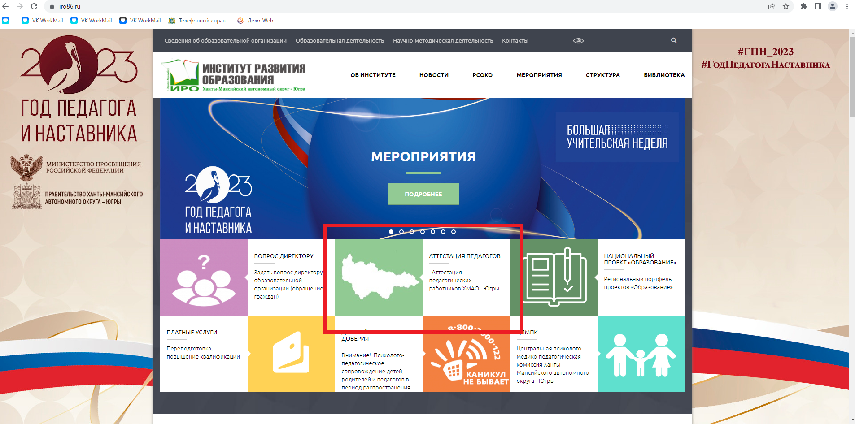
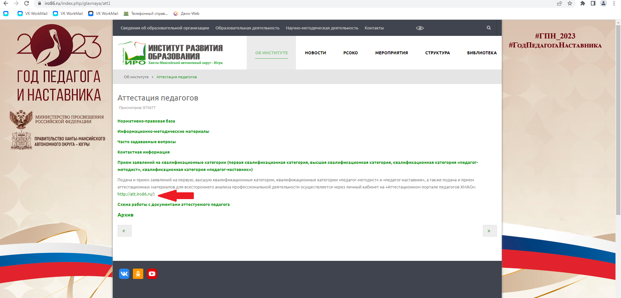
Заявления о присвоении квалификационных категорий принимаются на региональном аттестационном портале педагогов ХМАО
Адрес страницы сайта: https://att.iro86.ru/.
Ссылка на аттестационный портал педагогов ХМАО также размещена на сайте АУ «Институт развития образования» в разделе «Аттестация педагогов»
Адрес страницы сайта: https://iro86.ru/.

Slide 23
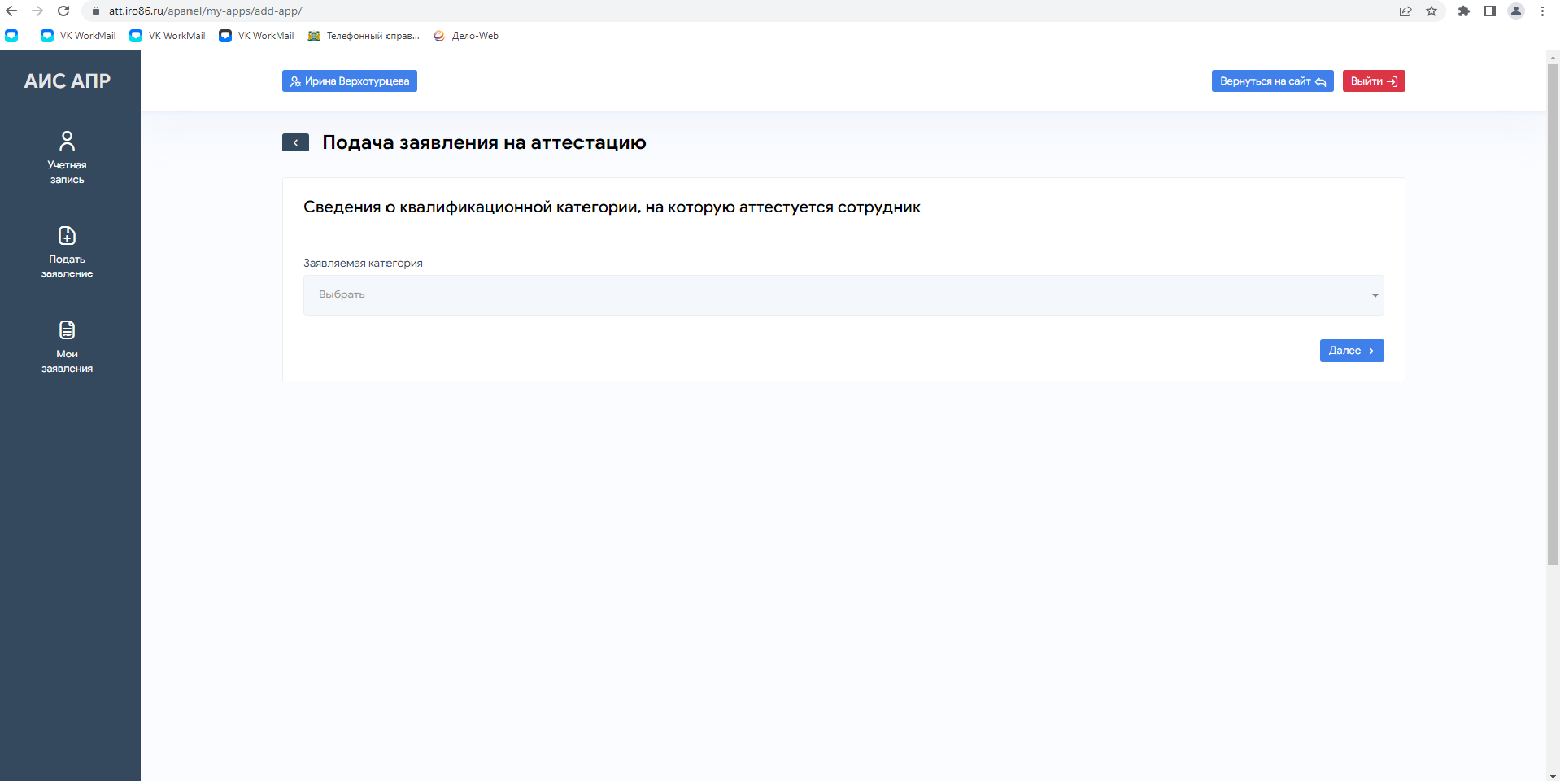

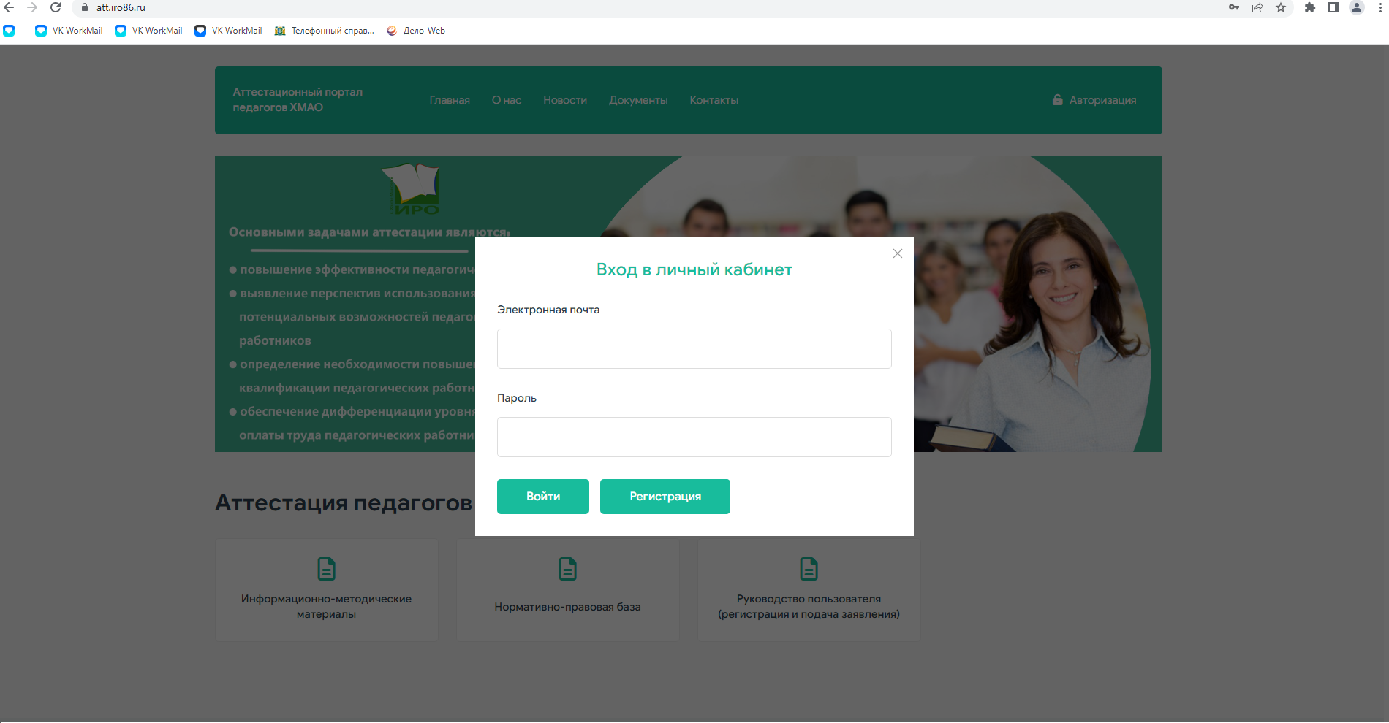
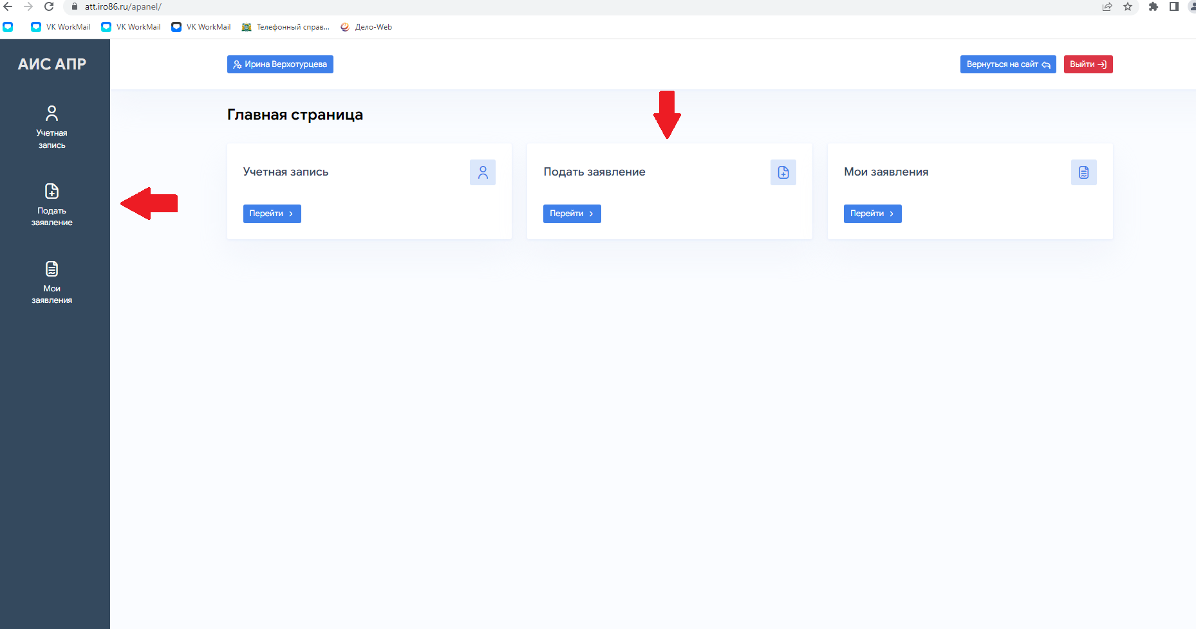
Аттестационный портал педагогов ХМАО
Адрес страницы сайта: https://att.iro86.ru/

Slide 24
Требования к заявлению педагога в аттестационную комиссию
Приказ-276 (до 01.09.2023) | Приказ-196 (после 01.09.2023)
28. В заявлении о проведении аттестации педагогические работники указывают квалификационные категории и должности, по которым они желают пройти аттестацию. 29. Заявления о проведении аттестации подаются педагогическими работниками независимо от продолжительности работы в организации, в том числе в период нахождения в отпуске по уходу за ребенком. | 28. В заявлении в аттестационную комиссию педагогические работники сообщают сведения об уровне образования (квалификации), результатах профессиональной деятельности в организациях, об имеющихся квалификационных категориях, а также указывают должность, по которой они желают пройти аттестацию. 29. Заявления в аттестационную комиссию подаются педагогическими работниками независимо от продолжительности их работы в образовательной организации, в том числе в период нахождения педагогического работника в отпуске по уходу за ребенком.

Slide 25
Требования к заявлению педагога в аттестационную комиссию
Приказ-276 (до 01.09.2023) | Приказ-196 (после 01.09.2023)
30. Заявления о проведении аттестации в целях установления высшей квалификационной категории по должности, по которой аттестация будет проводиться впервые, подаются педагогическими работниками не ранее чем через два года после установления по этой должности первой квалификационной категории. 31. Истечение срока действия высшей квалификационной категории не ограничивает право педагогического работника впоследствии обращаться в аттестационную комиссию с заявлением о проведении его аттестации в целях установления высшей квалификационной категории по той же должности. | 30. Заявления в аттестационную комиссию о проведении аттестации в целях установления высшей квалификационной категории подаются педагогическими работниками, имеющими (имевшими) по одной из должностей первую или высшую квалификационную категорию. Нет соответствия

Slide 26
Требования к заявлению педагога в аттестационную комиссию
Приказ-276 (до 01.09.2023) | Приказ-196 (после 01.09.2023)
32. Заявления педагогических работников о проведении аттестации рассматриваются аттестационными комиссиями в срок не более 30 календарных дней со дня их получения, в течение которого: а) определяется конкретный срок проведения аттестации для каждого педагогического работника индивидуально с учетом срока действия ранее установленной квалификационной категории; б) осуществляется письменное уведомление педагогических работников о сроке и месте проведения их аттестации. | 31. Заявления в аттестационную комиссию рассматриваются аттестационными комиссиями в срок не более 30 календарных дней со дня их получения, в течение которого определяется конкретный срок проведения аттестации для каждого педагогического работника индивидуально, а также осуществляется письменное уведомление педагогических работников о сроках, формах и способах проведения аттестации.

Slide 27
Особенности проведения аттестации педработников в целях установления первой и высшей квалификационной категории
Приказ-276 (до 01.09.2023) | Приказ-196 (после 01.09.2023)
Нет соответствия Нет соответствия | Педагогические работники имеют право не позднее чем за 5 рабочих дней до проведения заседания аттестационной комиссии направлять в аттестационную комиссию дополнительные сведения, характеризующие их профессиональную деятельность. Проведение аттестации педагогических работников в целях установления первой или высшей квалификационной категории по соответствующей должности осуществляется с учетом всестороннего анализа их профессиональной деятельности, проведенного специалистами (за исключением случаев, указанных в абзацах четвертом и пятом настоящего пункта).

Slide 28
Особенности проведения аттестации педработников в целях установления первой и высшей квалификационной категории
Приказ-276 (до 01.09.2023) | Приказ-196 (после 01.09.2023)
Нет соответствия | Проведение аттестации педагогических работников, имеющих государственные награды, почетные звания, ведомственные знаки отличия и иные награды, полученные за достижения в педагогической деятельности, либо являющихся призерами конкурсов профессионального мастерства педагогических работников, в целях установления первой или высшей квалификационной категории осуществляется на основе сведений, подтверждающих наличие у педагогических работников наград, званий, знаков отличия, сведений о награждениях за участие в профессиональных конкурсах.

Slide 29
Особенности проведения аттестации педработников в целях установления первой и высшей квалификационной категории
Приказ-276 (до 01.09.2023) | Приказ-196 (после 01.09.2023)
Нет соответствия | При аттестации педагогических работников, участвующих в реализации программ спортивной подготовки, учитываются государственные награды, почетные звания, ведомственные знаки отличия, полученные за достижения в спортивной подготовке лиц, ее проходящих, а также результаты конкурсов профессионального мастерства.

Slide 30
Особенности проведения аттестации педработников в целях установления первой и высшей квалификационной категории
Приказ-276 (до 01.09.2023) | Приказ-196 (после 01.09.2023)
33. Продолжительность аттестации для каждого педагогического работника от начала ее проведения и до принятия решения аттестационной комиссией составляет не более 60 календарных дней. 34. Заседание аттестационной комиссии считается правомочным, если на нем присутствуют не менее двух третей от общего числа ее членов. 35. Педагогический работник имеет право лично присутствовать при его аттестации на заседании аттестационной комиссии. При неявке педагогического работника на заседание аттестационной комиссии аттестация проводится в его отсутствие. | 32. Продолжительность аттестации для каждого педагогического работника от начала ее проведения и до принятия решения аттестационной комиссией составляет не более 60 календарных дней. 33. Заседание аттестационной комиссии считается правомочным, если на нем присутствуют не менее двух третей от общего числа ее членов. 34. Педагогический работник имеет право лично присутствовать при его аттестации на заседании аттестационной комиссии. При неявке педагогического работника на заседание аттестационной комиссии аттестация проводится в его отсутствие.

Slide 31
Основания для установления квалификационной категории
Приказ-276 (до 01.09.2023) | Приказ-196 (после 01.09.2023)
36. Первая квалификационная категория педагогическим работникам устанавливается на основе: - стабильных положительных результатов освоения обучающимися образовательных программ по итогам мониторингов, проводимых организацией; - стабильных положительных результатов освоения обучающимися образовательных программ по итогам мониторинга системы образования, проводимого в порядке, установленном постановлением Правительства РФ от 5 августа 2013 г. N 662*(6); *(6) Постановление Правительства РФ от 5 августа 2013 г. № 662 "Об осуществлении мониторинга системы образования"... | 35. Первая квалификационная категория педагогическим работникам устанавливается на основе следующих показателей их профессиональной деятельности: - стабильных положительных результатов освоения обучающимися образовательных программ, в том числе в области искусств, физической культуры и спорта, по итогам мониторингов и иных форм контроля, проводимых организацией; - стабильных положительных результатов освоения обучающимися образовательных программ по итогам мониторинга системы образования, проводимого в порядке, установленном Правительством РФ*; *Постановление Правительства РФ от 5 августа 2013 г. № 662 "Об осуществлении мониторинга системы образования".

Slide 32
Основания для установления квалификационной категории
Приказ-276 (до 01.09.2023) | Приказ-196 (после 01.09.2023)
- выявления развития у обучающихся способностей к научной (интеллектуальной), творческой, физкультурно-спортивной деятельности; - личного вклада в повышение качества образования, совершенствования методов обучения и воспитания, транслирования в педагогических коллективах опыта практических результатов своей профессиональной деятельности, активного участия в работе методических объединений педагогических работников организации. | - выявления и развития у обучающихся способностей к научной (интеллектуальной), творческой, физкультурно-спортивной деятельности; - личного вклада в повышение качества образования, совершенствования методов обучения и воспитания, транслирования в педагогических коллективах опыта практических результатов своей профессиональной деятельности, активного участия в работе методических объединений педагогических работников организации.

Slide 33
Основания для установления квалификационной категории
Приказ-276 (до 01.09.2023) | Приказ-196 (после 01.09.2023)
37. Высшая квалификационная категория педагогическим работникам устанавливается на основе: - достижения обучающимися положительной динамики результатов освоения образовательных программ по итогам мониторингов, проводимых организацией; - достижения обучающимися положительных результатов освоения образовательных программ по итогам мониторинга системы образования, проводимого в порядке, установленном постановлением Правительства РФ от 5 августа 2013 г. N 662*(6); *Постановление Правительства РФ от 5 августа 2013 г.N662 "Об осуществлении мониторинга системы образования". | 36. Высшая квалификационная категория педагогическим работникам устанавливается на основе следующих показателей их профессиональной деятельности: - достижения обучающимися положительной динамики результатов освоения образовательных программ, в том числе в области искусств, физической культуры и спорта, по итогам мониторингов, проводимых организацией; - достижения обучающимися положительных результатов освоения образовательных программ по итогам мониторинга системы образования, проводимого в порядке, установленном Правительством РФ*; *Постановление Правительства РФ от 5 августа 2013 г.N662 "Об осуществлении мониторинга системы образования".

Slide 34
Основания для установления квалификационной категории
Приказ-276 (до 01.09.2023) | Приказ-196 (после 01.09.2023)
- выявления и развития способностей обучающихся к научной (интеллектуальной), творческой, физкультурно-спортивной деятельности, а также их участия в олимпиадах, конкурсах, фестивалях, соревнованиях; - личного вклада в повышение качества образования, совершенствования методов обучения и воспитания, и продуктивного использования новых образовательных технологий, транслирования в педагогических коллективах опыта практических результатов своей профессиональной деятельности, в том числе экспериментальной и инновационной; - активного участия в работе методических объединений педагогических работников организаций, в разработке программно-методического сопровождения образовательного процесса, профессиональных конкурсах. | - выявления и развития способностей обучающихся в научной (интеллектуальной), творческой, физкультурно-спортивной деятельности, а также их участия в олимпиадах, конкурсах, фестивалях, соревнованиях; - личного вклада в повышение качества образования, совершенствования методов обучения и воспитания, и продуктивного использования новых образовательных технологий, транслирования в педагогических коллективах опыта практических результатов своей профессиональной деятельности, в том числе экспериментальной и инновационной; - активного участия в работе методических объединений педагогических работников организаций, в разработке программно-методического сопровождения образовательного процесса, профессиональных конкурсах.

Slide 35
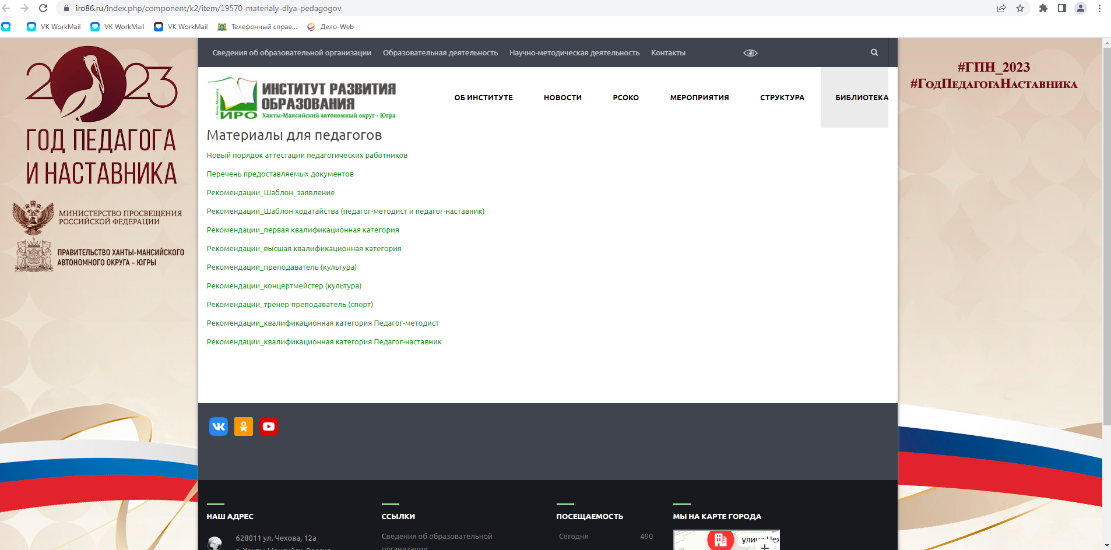
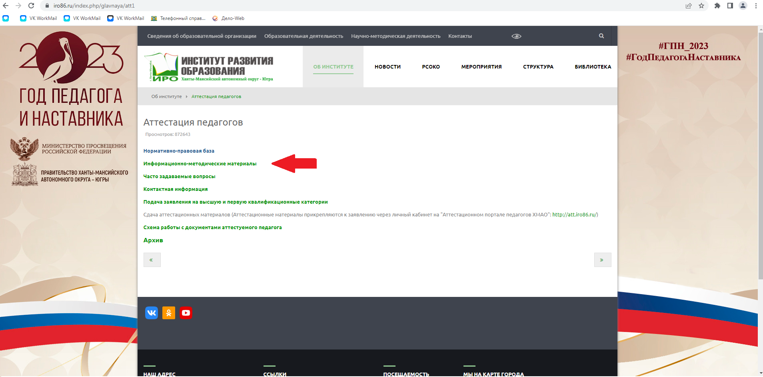
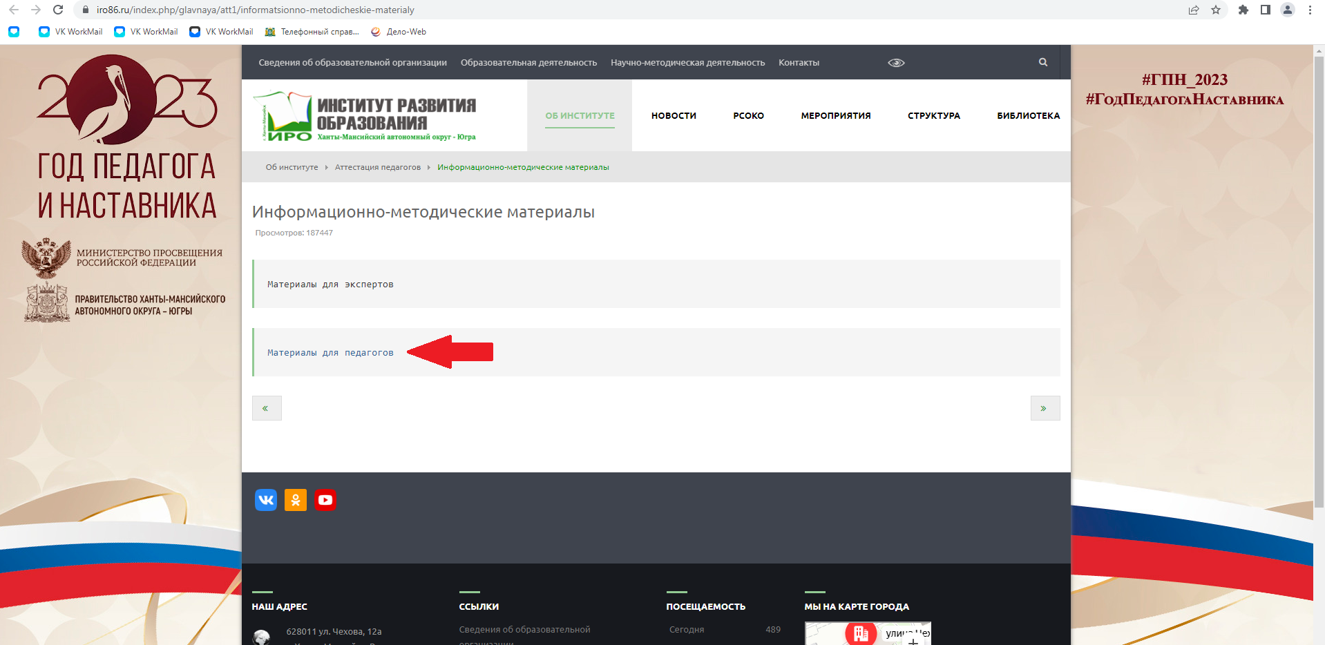
Региональные требования к перечню предоставляемых на аттестацию документов

Slide 36
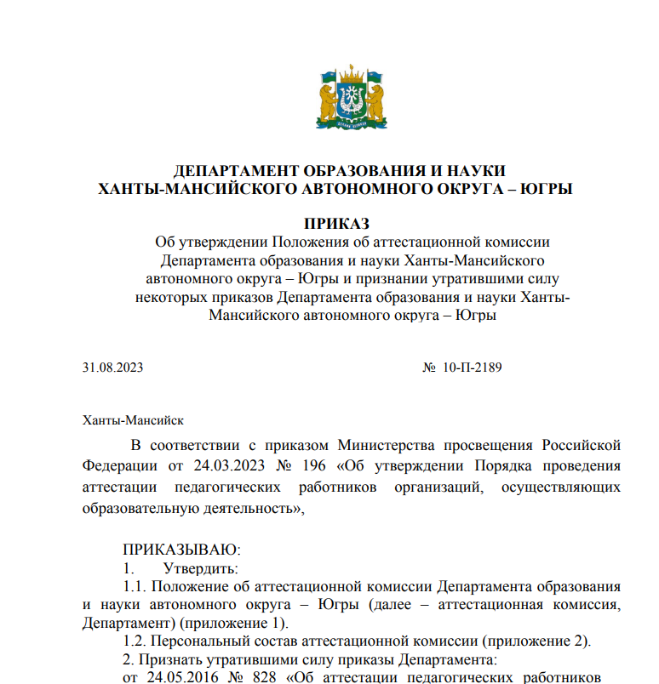
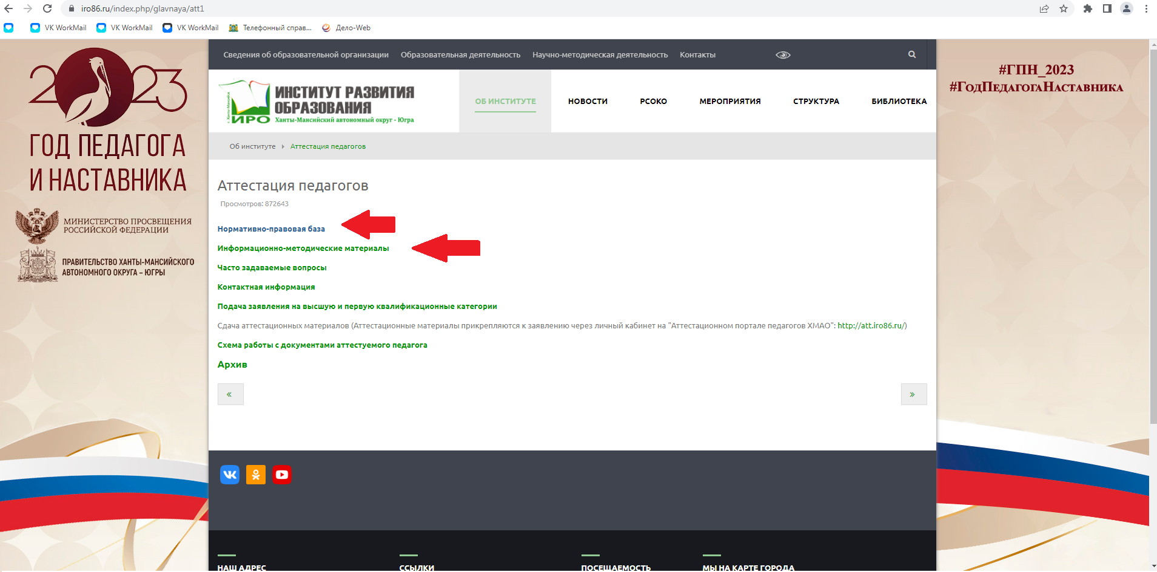
Региональные нормативные документы

Slide 37
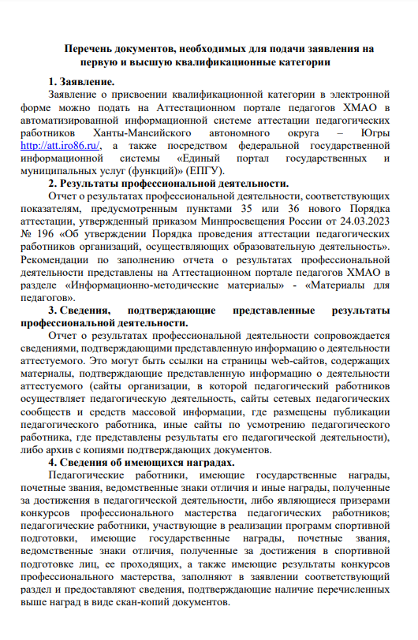
Региональные требования к перечню предоставляемых на аттестацию документов

Slide 38
Основания для установления квалификационной категории
Приказ-276 (до 01.09.2023) | Приказ-196 (после 01.09.2023)
38. Оценка профессиональной деятельности педагогических работников в целях установления квалификационной категории осуществляется аттестационной комиссией на основе результатов их работы, предусмотренных пунктами 36 и 37 настоящего Порядка, при условии, что их деятельность связана с соответствующими направлениями работы. 39. По результатам аттестации аттестационная комиссия принимает одно из следующих решений: установить первую (высшую) квалификационную категорию (указывается должность педагогического работника, по которой устанавливается квалификационная категория); отказать в установлении первой (высшей) квалификационной категории (указывается должность, по которой педагогическому работнику отказывается в установлении квалификационной категории). | 37. Оценка профессиональной деятельности педагогических работников в целях установления квалификационной категории осуществляется аттестационной комиссией на основе результатов их работы, соответствующих показателям, предусмотренным пунктами 35, 36 настоящего Порядка, при условии, что их деятельность связана с соответствующими направлениями работы. 38. По результатам аттестации аттестационная комиссия принимает одно из следующих решений: установить первую квалификационную категорию, высшую квалификационную категорию (указывается должность педагогического работника, по которой устанавливается квалификационная категория); отказать в установлении первой квалификационной категории, высшей квалификационной категории (указывается должность, по которой педагогическому работнику отказывается в установлении квалификационной категории).

Slide 39
Основания для установления квалификационной категории
Приказ-276 (до 01.09.2023) | Приказ-196 (после 01.09.2023)
40. Решение аттестационной комиссией принимается в отсутствие аттестуемого педагогического работника открытым голосованием большинством голосов присутствующих на заседании членов аттестационной комиссии. При равенстве голосов аттестационная комиссия принимает решение об установлении первой (высшей) квалификационной категории. При прохождении аттестации педагогический работник, являющийся членом аттестационной комиссии, не участвует в голосовании по своей кандидатуре. Результаты аттестации педагогического работника, непосредственно присутствующего на заседании аттестационной комиссии, сообщаются ему после подведения итогов голосования. 41. Решение аттестационной комиссии оформляется протоколом, который подписывается председателем, заместителем председателя, секретарем и членами аттестационной комиссии, принимавшими участие в голосовании. Решение аттестационной комиссии вступает в силу со дня его вынесения. | 39. Решение аттестационной комиссией принимается в отсутствие аттестуемого педагогического работника открытым голосованием большинством голосов присутствующих на заседании членов аттестационной комиссии. При равенстве голосов аттестационная комиссия принимает решение об установлении педагогическому работнику первой квалификационной категории, высшей квалификационной категории. При прохождении аттестации педагогический работник, являющийся членом аттестационной комиссии, не участвует в голосовании по своей кандидатуре. Результаты аттестации педагогического работника, непосредственно присутствующего на заседании аттестационной комиссии, сообщаются ему после подведения итогов голосования. Решение аттестационной комиссии вступает в силу со дня его вынесения и является основанием для дифференциации оплаты труда педагогических работников.

Slide 40
Основания для установления квалификационной категории
Приказ-276 (до 01.09.2023) | Приказ-196 (после 01.09.2023)
42. При принятии в отношении педагогического работника, имеющего первую квалификационную категорию, решения аттестационной комиссии об отказе в установлении высшей квалификационной категории, за ним сохраняется первая квалификационная категория до истечения срока ее действия. 43. Педагогические работники, которым при проведении аттестации отказано в установлении квалификационной категории, обращаются по их желанию в аттестационную комиссию с заявлением о проведении аттестации на ту же квалификационную категорию не ранее чем через год со дня принятия аттестационной комиссией соответствующего решения. | 40. При принятии в отношении педагогического работника, имеющего первую квалификационную категорию, решения аттестационной комиссии об отказе в установлении высшей квалификационной категории, за ним сохраняется первая квалификационная категория. 41. Педагогические работники, которым отказано в установлении квалификационной категории, обращаются по их желанию в аттестационную комиссию с заявлением о проведении аттестации на ту же квалификационную категорию не ранее чем через год со дня принятия аттестационной комиссией соответствующего решения.

Slide 41
Основания для установления квалификационной категории
Приказ-276 (до 01.09.2023) | Приказ-196 (после 01.09.2023)
44. На основании решений аттестационных комиссий о результатах аттестации педагогических работников соответствующие федеральные органы исполнительной власти или уполномоченные органы государственной власти субъектов РФ издают распорядительные акты об установлении педагогическим работникам первой или высшей квалификационной категории со дня вынесения решения аттестационной комиссией, которые размещаются на официальных сайтах указанных органов в сети "Интернет". | 42. На основании решений аттестационных комиссий о результатах аттестации педагогических работников органы, указанные в пункте 25 настоящего Порядка, издают соответствующие распорядительные акты об установлении педагогическим работникам первой квалификационной категории, высшей квалификационной категории со дня вынесения решения аттестационной комиссией, которые размещаются на официальных сайтах указанных органов в сети "Интернет". На основании указанных распорядительных актов работодатели вносят соответствующие записи в трудовые книжки педагогических работников и (или) в сведения об их трудовой деятельности.

Slide 42
Оформление результатов аттестации педагогических работников
Запись об установлении первой квалификационной категории (высшей квалификационной категории) в трудовую книжку педагогического работника и (или) в сведения об его трудовой деятельности

Slide 43
Аттестация педагогических работников в целях установления первой и высшей квалификационной категории
Приказ-276 (до 01.09.2023) | Приказ-196 (после 01.09.2023)
45. Результаты аттестации в целях установления квалификационной категории (первой или высшей) педагогический работник вправе обжаловать в соответствии с законодательством РФ. 46. Квалификационные категории, установленные педагогическим работникам, сохраняются до окончания срока их действия при переходе в другую организацию, в том числе расположенную в другом субъекте РФ. | 43. Результаты аттестации в целях установления квалификационной категории (первой, высшей) педагогический работник вправе обжаловать в соответствии с законодательством РФ. 44. Квалификационные категории (первая, высшая), установленные педагогическим работникам, сохраняются при переходе в другую организацию, в том числе расположенную в другом субъекте РФ, а также являются основанием для дифференциации оплаты труда педагогических работников.

Slide 44
АТТЕСТАЦИЯ ПЕДАГОГИЧЕСКИХ РАБОТНИКОВ В ЦЕЛЯХ УСТАНОВЛЕНИЯ КВАЛИФИКАЦИОННОЙ КАТЕГОРИИ "ПЕДАГОГ-МЕТОДИСТ" ИЛИ "ПЕДАГОГ-НАСТАВНИК"

Slide 45
Состав аттестационной комиссии
Приказ-196 (после 01.09.2023)
45. Аттестация в целях установления квалификационной категории "педагог-методист" или "педагог-наставник" проводится по желанию педагогических работников. К указанной аттестации допускаются педагогические работники, имеющие высшую квалификационную категорию. 46. Аттестация педагогических работников в целях установления квалификационных категорий "педагог-методист", "педагог-наставник" проводится аттестационными комиссиями, сформированными в порядке, предусмотренном пунктами 25 и 26 настоящего Порядка.

Slide 46
Состав аттестационной комиссии
Приказ-196 (после 01.09.2023)
47. Аттестация педагогических работников в целях установления квалификационной категории "педагог-методист" или "педагог-наставник" проводится на основании заявлений в аттестационную комиссию, подаваемых способами, указанными в пункте 27 настоящего Порядка. 48. В заявлении в аттестационную комиссию педагогические работники сообщают сведения об уровне образования (квалификации), результатах деятельности, связанной с методической работой или наставничеством, об имеющейся высшей квалификационной категории, а также о квалификационной категории, по которой они желают пройти аттестацию.

Slide 47
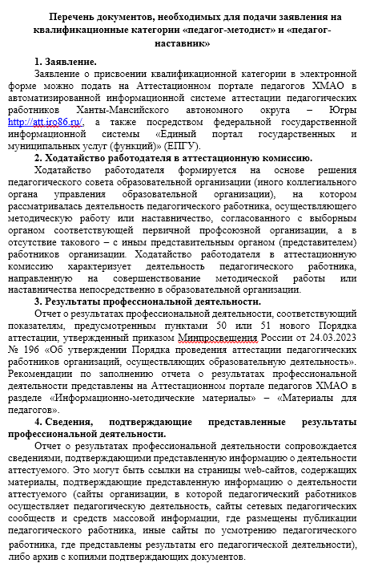

Slide 48
Состав аттестационной комиссии
Приказ-196 (после 01.09.2023)
К заявлению в аттестационную комиссию прилагается ходатайство работодателя в аттестационную комиссию, характеризующее деятельность педагогического работника, направленную на совершенствование методической работы или наставничества непосредственно в образовательной организации (далее – ходатайство работодателя). Ходатайство работодателя формируется на основе решения педагогического совета образовательной организации (иного коллегиального органа управления образовательной организации), на котором рассматривалась деятельность педагогического работника, осуществляющего методическую работу или наставничество, согласованного с выборным органом соответствующей первичной профсоюзной организации, а в отсутствие такового – с иным представительным органом (представителем) работников организации.

Slide 49
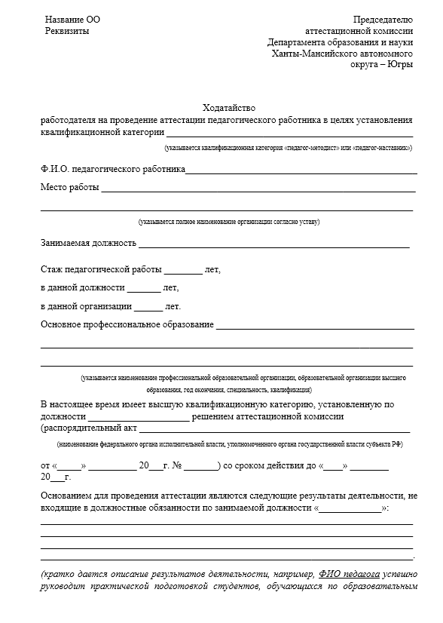
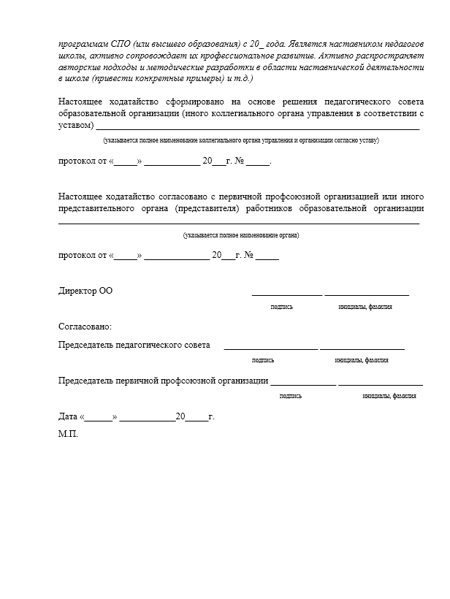
Ходатайство работодателя в аттестационную комиссию, характеризующее деятельность педагогического работника

Slide 50
Состав аттестационной комиссии
Приказ-196 (после 01.09.2023)
49. Сроки рассмотрения аттестационными комиссиями заявлений в аттестационную комиссию определяются в соответствии с абзацем первым пункта 31 настоящего Порядка. Педагогические работники имеют право не позднее чем за 5 рабочих дней до проведения заседания аттестационной комиссии направлять в аттестационную комиссию дополнительные сведения, характеризующие их методическую или наставническую деятельность. Продолжительность аттестации для каждого педагогического работника определяется в соответствии с пунктом 32 настоящего Порядка.

Slide 51
Состав аттестационной комиссии
Приказ-196 (после 01.09.2023)
50. Квалификационная категория "педагог-методист" устанавливается педагогическим работникам на основе следующих показателей деятельности, не входящей в должностные обязанности по занимаемой в организации должности: руководства методическим объединением педагогических работников образовательной организации и активного участия в методической работе образовательной организации; руководства разработкой программно-методического сопровождения образовательного процесса, в том числе методического сопровождения реализации инновационных образовательных программ и проектов в образовательной организации; методической поддержки педагогических работников образовательной организации при подготовке к участию в профессиональных конкурсах; участия в методической поддержке (сопровождении) педагогических работников образовательной организации, направленной на их профессиональное развитие, преодоление профессиональных дефицитов; передачи опыта по применению в образовательной организации авторских учебных и (или) учебно-методических разработок.

Slide 52
Состав аттестационной комиссии
Приказ-196 (после 01.09.2023)
51. Квалификационная категория "педагог-наставник" устанавливается педагогическим работникам на основе следующих показателей деятельности, не входящей в должностные обязанности по занимаемой в организации должности: руководства практической подготовкой студентов, обучающихся по образовательным программам среднего профессионального образования и (или) образовательным программам высшего образования; наставничества в отношении педагогических работников образовательной организации, активного сопровождения их профессионального развития в образовательной организации; содействия в подготовке педагогических работников, в том числе из числа молодых специалистов, к участию в конкурсах профессионального (педагогического) мастерства; распространения авторских подходов и методических разработок в области наставнической деятельности в образовательной организации.

Slide 53
Состав аттестационной комиссии
Приказ-196 (после 01.09.2023)
52. Оценка деятельности педагогических работников в целях установления квалификационных категорий "педагог-методист" и "педагог-наставник" осуществляется аттестационной комиссией на основе ходатайства работодателя, предусмотренного пунктом 48 настоящего Порядка, а также показателей, предусмотренных пунктами 50, 51 настоящего Порядка, характеризующих дополнительную деятельность педагогических работников, направленную на совершенствование методической работы или наставничества непосредственно в образовательной организации, не входящую в должностные обязанности по занимаемой в организации должности. 53. По результатам аттестации аттестационная комиссия принимает одно из следующих решений: - установить квалификационную категорию "педагог-методист", квалификационную категорию "педагог-наставник" (указывается должность педагогического работника, по которой устанавливается квалификационная категория); отказать в установлении квалификационной категории "педагог-методист", квалификационной категории "педагог-наставник" (указывается должность, по которой педагогическому работнику отказывается в установлении квалификационной категории).

Slide 54
Состав аттестационной комиссии
Приказ-196 (после 01.09.2023)
54. Решение аттестационной комиссией принимается в порядке и на условиях, предусмотренных пунктом 39 настоящего Порядка. 55. Решение аттестационной комиссии вступает в силу со дня его вынесения и является основанием для дифференциации оплаты труда педагогических работников за наличие квалификационных категорий "педагог-методист", "педагог-наставник" при условии выполнения дополнительных обязанностей, связанных с методической работой или наставнической деятельностью. 56. На основании решений аттестационных комиссий органы, указанные в пункте 25 настоящего Порядка, издают соответствующие распорядительные акты об установлении квалификационной категории "педагог-методист", квалификационной категории "педагог-наставник" в порядке, установленном пунктом 42 настоящего Порядка. На основании указанных распорядительных актов работодатели вносят соответствующие записи в трудовые книжки педагогических работников и (или) в сведения об их трудовой деятельности.

Slide 55
Состав аттестационной комиссии
Приказ-196 (после 01.09.2023)
57. При принятии в отношении педагогического работника решения аттестационной комиссии об отказе в установлении квалификационной категории "педагог-методист" или квалификационной категории "педагог-наставник" проведение аттестации в целях установления таких квалификационных категорий осуществляется не ранее чем через один год после принятия аттестационной комиссией соответствующего решения. 58. Результаты аттестации в целях установления квалификационной категории "педагог-методист" или "педагог-наставник" педагогический работник вправе обжаловать в соответствии с законодательством Российской Федерации. 59. Квалификационные категории ("педагог-методист", "педагог-наставник"), установленные педагогическим работникам, сохраняются при переходе в другую организацию, в том числе расположенную в другом субъекте Российской Федерации.

Slide 56
Ответы на вопросы
Вопрос | Ответ
Будут ли изменения по структуре подачи документов на присвоение категорий? | Процедура аттестации на присвоении квалификационных категории, как и ранее, будет осуществляться согласно следующим этапам: 1. подача заявления в аттестационную комиссию; 2. рассмотрение заявления аттестационной комиссии; 3. вынесение решения аттестационной комиссией; 4. создание распорядительных актов об установлении квалификационных категорий. Заявление подается вместе с материалами для осуществления экспертами всестороннего анализа результатов профессиональной деятельности.

Slide 57
Ответы на вопросы
Вопрос | Ответ
В какой форме будет проходить Аттестация на первую и высшую категорию, с января 2024 года? В какой форме предоставлять результаты профессиональной деятельности? В приказе Минпросвещения № 196 от 24 марта 2023 г. «Об утверждении Порядка…» отсутствуют требования к каким-либо отчетам о самообследовании. | С января 2024 года аттестация педагогических работников будет осуществляться на основании приказа Минпросвещения России от 24.03.2023 № 196 «Об утверждении Порядка проведения аттестации педагогических работников организаций, осуществляющих образовательную деятельность». Форма предоставления результатов профессиональной деятельности приказом Минпросвещения № 196 от 24 марта 2023 г. «Об утверждении Порядка…» не устанавливается. Рекомендованные формы предоставления результатов профессиональной деятельности размещены на сайте АУ «Институт развития образования» https://iro86.ru/ и на Аттестационном портале педагогов ХМАО https://att.iro86.ru/ в разделе «Информационно-методические материалы».

Slide 58
Ответы на вопросы
Вопрос | Ответ
В какой форме подтверждать результаты освоения образовательных программ по итогам мониторингов, проводимых организацией? | Все предоставляемые педагогическими работниками результаты профессиональной деятельности, соответствующие показателям пунктов 35, 36, 50 и 51 нового Порядка аттестации сопровождаются сведениями, подтверждающими представленную информацию о деятельности аттестуемого. Внутри текста даются либо ссылки на страницы web-сайтов, содержащих материалы, подтверждающие представленную информацию о деятельности аттестуемого (сайты организации, в которой педагогический работников осуществляет педагогическую деятельность, сайты сетевых педагогических сообществ и средств массовой информации, где размещены публикации педагогического работника, иные сайты по усмотрению педагогического работника, где представлены результаты его педагогической деятельности), либо прикрепляется архив с копиями подтверждающих документов. Документы (справки, таблицы, планы, анализы работы, протоколы), подтверждающие информацию по отчёту заверяются руководителем ОО.

Slide 59
Ответы на вопросы
Вопрос | Ответ
Как педагогам СПО подтверждать результаты освоения образовательных программ по итогам мониторинга системы образования, проводимого в порядке, установленном Правительством РФ, т.к. ВПР пишут по некоторым общеобразовательным предметам, а дисциплины профессионального цикла в этом мониторинге отсутствуют? | Показатель «Результаты освоения обучающимися образовательных программ по итогам мониторинга системы образования, проводимого в порядке, установленном Правительством Российской Федерации (Постановление Правительства Российской Федерации от 5 августа 2013 года № 662 «Об осуществлении мониторинга системы образования») — предоставляются только результаты аттестации лиц, обучающихся по образовательным программам начального общего образования, основного общего образования и среднего общего образования. Педагоги, не работающие по данным программам, не описывают этот показатель. Оцениваться не будет.

Slide 60
Ответы на вопросы
Вопрос | Ответ
По каким критериям будет проходить оценивание Аттестации на Категорию? | Квалификационные категории устанавливаются на основе соответствия результатов профессиональной деятельности показателям, предусмотренным пунктами 35, 36, 50 и 51 приказа Минпросвещения № 196 от 24 марта 2023 г. «Об утверждении Порядка…». Рекомендованные формы предоставления результатов профессиональной деятельности размещены на сайте АУ «Институт развития образования» https://iro86.ru/ и на Аттестационном портале педагогов ХМАО https://att.iro86.ru/ в разделе «Информационно-методические материалы».

Slide 61
Ответы на вопросы
Вопрос | Ответ
На какой срок будет присвоена категория? | Приказом Минпросвещения № 196 от 24 марта 2023 г. «Об утверждении Порядка…» сроки действий квалификационных категорий не устанавливаются.
Какого уровня награды, звания, знаки отличия, профессиональные конкурсы учитываются при проведении аттестации на категорию? | Порядком аттестации не устанавливается уровень наград, званий, знаков отличия, профессиональных конкурсов, в которых педагогический работник стал призером.

Slide 62
Ответы на вопросы
Вопрос | Ответ
Сохраняется ли соответствие при переходе из одной образовательной организации в другую? | Если речь о соответствии занимаемой должности, то нет. Аттестацию на соответствие занимаемой должности педагогические работники проходят в конкретной образовательной организации. При переходе в другую организацию, пройденная аттестация на соответствие занимаемой должности в предыдущей организации не сохраняется. В новой организации через 2 года работы также надо будет проходить аттестацию на соответствие занимаемой должности либо подавать заявление на присвоение квалификационной категории.

Slide 63
Ответы на вопросы
Вопрос | Ответ
Если педагогический работник имеет первую квалификационную категорию по должности мастер производственного обучения, при этом он внутренний совместитель по должности преподаватель, необходимо ли ему проходить аттестацию на квалификационную категорию по данной должности? | Отраслевым соглашением рекомендовано учитывать имеющиеся квалификационные категории за выполнение педагогической работы по должности с другим наименованием, по которой не установлена квалификационная категория, в случаях, предусмотренных в приложении № 1 к Соглашению, а также в других случаях, если по выполняемой работе совпадают профили работы (деятельности).

Slide 64
Ответы на вопросы
Вопрос | Ответ
Если сотрудник имеет высшую квалификационную категорию по должности преподаватель, был переведен на должность методист, может ли он подать заявление на аттестацию с целью установления высшей квалификационной категории по должности методист? | Да, может. Но результаты профессиональной деятельности предоставляются по соответствующему направлению работы.
Если педагог получил категорию по аттестации до сентября 2023 года, необходимо ли проходить аттестацию через 5 лет, или полученная ранее категория тоже становиться бессрочной? | Согласно п.2. приказа Минпросвещения № 196 от 24 марта 2023 г. «Об утверждении Порядка…» квалификационные категории, установленные до вступления в силу настоящего приказа, сохраняются в течение срока, на который они были установлены. Т.е. по истечению установленного срока педагог снова по желанию проходит процедуру аттестации по Новому порядку проведения аттестации.

Slide 65
Ответы на вопросы
Вопрос | Ответ
Каков порядок аттестации на должность «Учитель - методист» и «Учитель – наставник»? Когда планируется издание соответствующего документа? Предусмотрены ли повышающие коэффициенты в заработной плате за квалификационную категорию «Учитель - методист» и «Учитель – наставник»? Как будет осуществляться аттестация по категориям «Педагог-наставник», «Педагог-методист»? Будет ли форма самообследования (как для 1 и высшей категорий)? Будет ли задание для категорий «Педагог-наставник», «Педагог-методист»? | Приказом Минпросвещения России от 24.03.2023 № 196 «Об утверждении Порядка проведения аттестации педагогических работников организаций, осуществляющих образовательную деятельность» введены новые квалификационные категории – «педагог-методист» и «педагог-наставник». К аттестации в целях установления квалификационной категории «педагог-методист» или «педагог-наставник» допускаются педагогические работники, имеющие высшую квалификационную категорию. К заявлению в аттестационную комиссию о присвоении квалификационных категорий «педагог-методист» или «педагог-наставник» прилагается ходатайство работодателя, характеризующее деятельность педагогического работника, направленную на совершенствование методической работы или наставничества непосредственно в образовательной организации.

Slide 66
Ответы на вопросы
Вопрос | Ответ
Каков порядок аттестации на должность «Учитель - методист» и «Учитель – наставник»? Когда планируется издание соответствующего документа? Предусмотрены ли повышающие коэффициенты в заработной плате за квалификационную категорию «Учитель - методист» и «Учитель – наставник»? Как будет осуществляться аттестация по категориям «Педагог-наставник», «Педагог-методист»? Будет ли форма самообследования (как для 1 и высшей категорий)? Будет ли задание для категорий «Педагог-наставник», «Педагог-методист»? | Ходатайство работодателя формируется на основе решения педагогического совета образовательной организации. Всесторонний анализ профессиональной деятельности педагогических работников в целях установления квалификационных категорий «педагог-методист» и «педагог-наставник» осуществляется аттестационной комиссией на основе соответствия представленных результатов профессиональной деятельности показателям, предусмотренным пунктами 50, 51 нового Порядка аттестации. Рекомендованные формы предоставления результатов профессиональной деятельности размещены на сайте АУ «Институт развития образования» https://iro86.ru/ и на Аттестационном портале педагогов ХМАО https://att.iro86.ru/ в разделе «Информационно-методические материалы».

Slide 67
Ответы на вопросы
Вопрос | Ответ
Каков порядок аттестации на должность «Учитель - методист» и «Учитель – наставник»? Когда планируется издание соответствующего документа? Предусмотрены ли повышающие коэффициенты в заработной плате за квалификационную категорию «Учитель - методист» и «Учитель – наставник»? Как будет осуществляться аттестация по категориям «Педагог-наставник», «Педагог-методист»? Будет ли форма самообследования (как для 1 и высшей категорий)? Будет ли задание для категорий «Педагог-наставник», «Педагог-методист»? | Все предоставляемые педагогическими работниками результаты профессиональной деятельности, соответствующие показателям пунктов 50 и 51 нового Порядка аттестации сопровождаются сведениями, подтверждающими представленную информацию о деятельности аттестуемого. Внутри текста даются либо ссылки на страницы web-сайтов, содержащих материалы, подтверждающие представленную информацию о деятельности аттестуемого (сайты организации, в которой педагогический работников осуществляет педагогическую деятельность, сайты сетевых педагогических сообществ и средств массовой информации, где размещены публикации педагогического работника, иные сайты по усмотрению педагогического работника, где представлены результаты его педагогической деятельности), либо прикрепляется архив с копиями подтверждающих документов. Аттестационное задание не нужно выполнять. Категории «педагог-наставник» и «педагог-методист» также присваиваются без срока.

Slide 68
Ответы на вопросы
Вопрос | Ответ
Если педагог получил высшую квалификационную категорию до сентября 2023 года, потом пройдет аттестацию по должности «Учитель – методист», станет ли эта аттестация бессрочной? Не придется ли ему подтверждать высшую квалификационную категорию по истечении срока? | Согласно п.2. приказа Минпросвещения № 196 от 24 марта 2023 г. «Об утверждении Порядка…» квалификационные категории, установленные до вступления в силу настоящего приказа, сохраняются в течение срока, на который они были установлены. Т.е. по истечению установленного срока педагог снова по желанию проходит процедуру аттестации. На категорию «педагог-методист» педагог может подать заявление только при наличии действующей высшей квалификационной категории по любой должности. Категория «педагог-методист» будет установлена без срока.

Slide 69
Ответы на вопросы
Вопрос | Ответ
В приказе Департамента образования и молодежной политики Ханты-Мансийского автономного округа – Югры от 24 мая 2016 года № 828 (с изм. приказ от 05.10.2018 № 1367) был раздел 5 «Учет и распространение действия имеющихся квалификационных категорий», в котором говорится об учете действия присвоенной квалификационной категории на несколько должностей. В новом приказе Департамента от 31.08.2023 № 10-П-2189 «Об утверждении Положения об аттестационной комиссии…» отсутствует раздел по учету и распространению действия имеющихся квалификационных категорий. В связи с этим вопрос, присвоенная категория будет распространяться на другие должности? Это будет прописано в новых приказах или присвоенная категория автоматически распространяется на все? | В соответствии с положениями Отраслевых соглашений, заключенных Минпросвещения России и Минобрнауки России с Общероссийским Профсоюзом образования на 2021 - 2023 годы (пункт 5.10.1, абзац 3 пункта 5.10. соответственно), рекомендовано осуществлять оплату труда педагогических работников с учетом имеющейся квалификационной категории по одной должности за выполнение педагогической работы по должности с другим наименованием, по которой не установлена квалификационная категория, в случаях, предусмотренных в приложении № 3 к Отраслевым соглашениям, а также в других случаях, если по обеим должностям совпадают профили работы (деятельности). В региональном отраслевом соглашении на 2021 - 2023 годы также в приложении № 1 есть раздел «Оплата труда педагогических работников с учетом имеющейся квалификационной категории за выполнение педагогической работы по должности с другим наименованием, по которой не установлена квалификационная категория, а также в других случаях».

